Slide 1
Компьютерная игра «Shoot»
Автор проекта: Бородко Артём Сергеевич

Slide 2
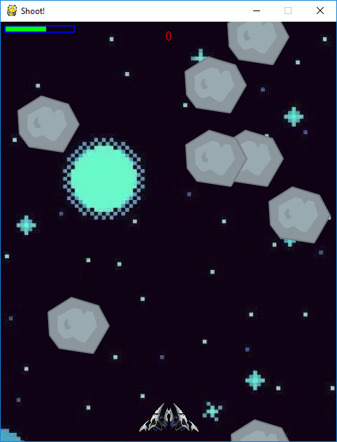
Описание игры
Это компьютерная игра в жанре «шутер». Игровым персонажем представлен космический корабль, который должен преодолеть метеоритный дождь, собирая усиления для большей продолжительности игры. В игре присутствует счёт очков, который пополняется при уничтожении мобов(метеоритов).

Slide 3
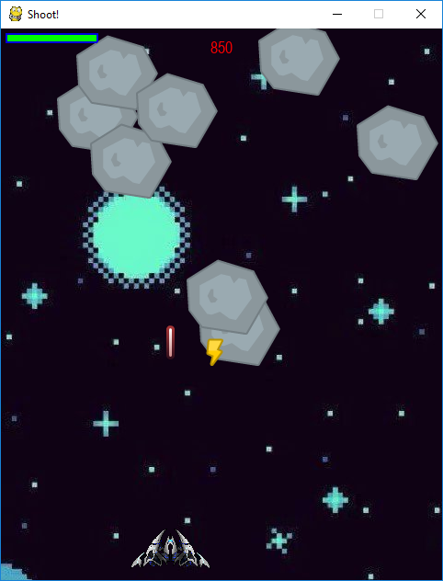
Реализация Игры
Для разработки игры использовалась библиотека pygame. С помощью модуля pygame.mixer, в игре присутствует музыка и звуковые эффекты. Изображения отдельных элементов игрового поля хранятся в виде графических файлов в папке с игрой.

Slide 4
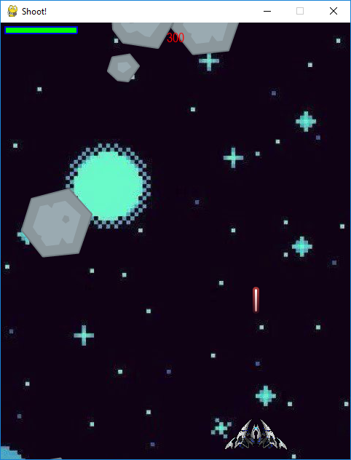
Реализация Игрового процесса
Для реализации игрового процесса используется основной игровой цикл.
Обработка ввода (события). Здесь определяется какая клавиша была нажата и какую функцию нужно вызвать для каждой из нажимаемых клавиш.
Обновление игры: сбор усилений, запас щита
Рендеринг

Slide 5
Спасибо за внимание!

